Slide 1

GRAD NOVI PAZAR
UČEŠĆE GRAĐANA U PROCESU IZRADE BUDŽETA 2022.

Slide 2
Učešće građana u procesu izrade budžeta
U cilju uključivanja građana u budžetski proces, grad je sproveo anketu za Budžet 2022.
Online anketa je bila dostupna u periodu od 23. do 30. novembra 2021. a ukupno je popunjeno 1328 ankentih listića
Svrha ankete je bila da građani glasaju za predloge projekata koji bi po njihovom mišljenju mogli da učine život kvalitetnijim i lepšim.
Ovo je treća godina za redom da građani mogu da glasaju za projekte i time učestvuju u kreiranju budžeta
Građanima je ponuđena lista projekata sa mogućnošću izbora najviše dva projekta sa liste kao i opcija da sami predlože projekat

Slide 3
Učešće građana u procesu izrade budžeta
Najviše glasova dobio je predlog za osnivanje Fonda za pomoć u lečenju dece sa retkim bolestima za koji je glasalo 671 naših sugrađana, Programi unapređenja energetske efikasnosti u cilju smanjenja zagađenja vazduha koji je dobilo 473 glasa. Za program čišćenja i rekultivacije divljih deponija i glasalo je 299 građana, a za preveventivne preglede u borbi protiv raka dojke 255 građana.
Među projektima koje su sami građani predlagali najveći broj glasova 74 dobili su projekti koji se odnose na izgradnju azila/prihvatilišta/parka za životinje. Osim toga, građani su u predlagali različite infrastrukturne projekte i porjetkte koji se odnose na uređivanje grada.

Slide 4
Učešće građana u procesu izrade budžeta
R.br. | Naziv projekta | Glasovi
1 | Fond za lečenje dece sa retkim bolestima | 671
2 | Programi unapređenja energetske efikasnosti u cilju smanjenja zagađenja vazduha | 473
3 | Čišćenje i rekultivacija divljih deponija | 299
4 | Prevetivni pregledi u borbi protiv raka dojke | 255
5 | Izgradnja Kule Džephane na Gradskom bedemu | 146
6 | Izgradnja dečijih igrališta | 137
7 | Podrška maloj privredi | 124
8 | Školarci za čistiji grad - podsticaj recikliranja u školama | 115
9 | Nabavka vozila za patronažnu službu | 95
10 | Izgradnja azila/prihvatilišta/parka za životinje | 74
11 | Subevncionasanje kamata za poljoprivredne kredite | 22

Slide 5
Učešće građana u budžetskom procesu

Slide 6

Učešće građana u procesu izrade budžeta
Osim za građane, organizovana je drugi put zaredom i posebna anketa za đačke parlamente u srednjim školama.
U okviru projekta "I ti se pitaš", i podršku USAID-a, đaci su birali projekte koji će se realizovati u narednoj godini u njihovim školama.
Za ovu svrhu u Odluci o budžetu za 2022. odvojeno je 3.000.000,00 RSD

Slide 7
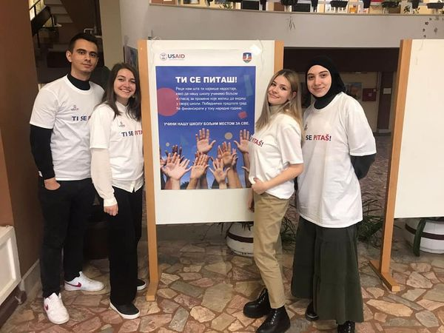
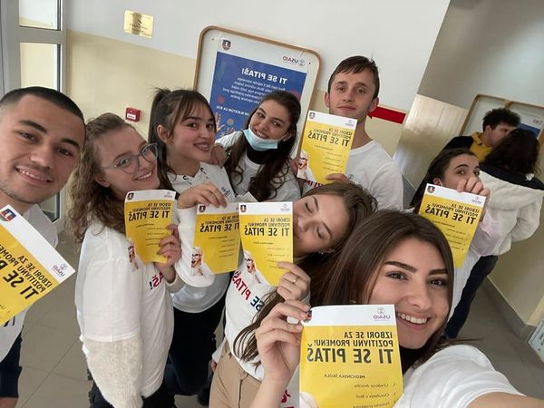
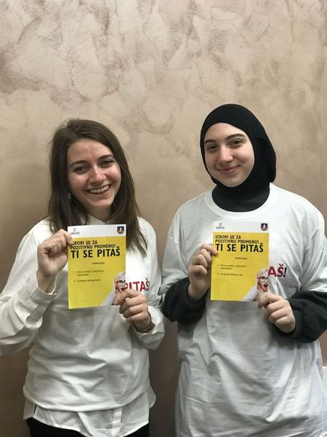
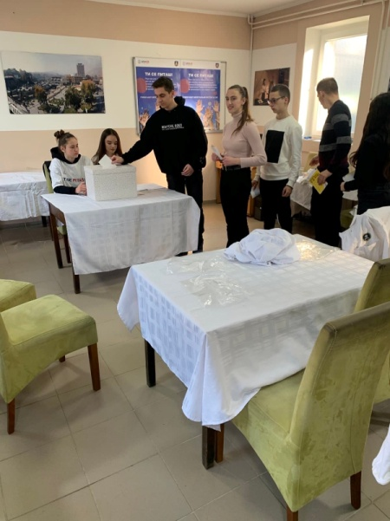
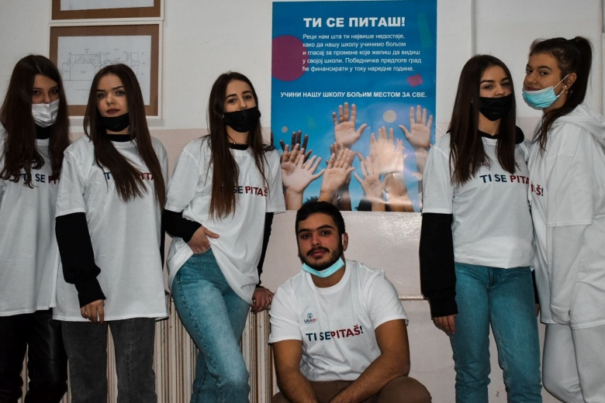
Učešće građana u procesu izrade budžeta

Slide 8
Učešće građana u procesu izrade budžeta
Rezultati glasanje đačkih parlamenta
Gimnazija
Uređenje đačkog kutka
Medicinska škola
Uređivanje školskog dvorišta
Ugostiteljsko – turistička škola
Rekonstrukcija toaleta
Tehnička škola
Nabavka televizora za učionice
Škola za dizajn
Ekonomsko – trgovinska škola

Slide 9
GRAD NOVI PAZAR
www.novipazar.rs

